Slide 1



BÀI 13: TÌM HIỂU ĐỐI TƯỢNG RESULT SET VÀ VÍ DỤ HIỂN THỊ DỮ LIỆU TỪ MYSQL
Người hướng dẫn: Trương Tùng Lâm
Java Web Developer

Slide 2
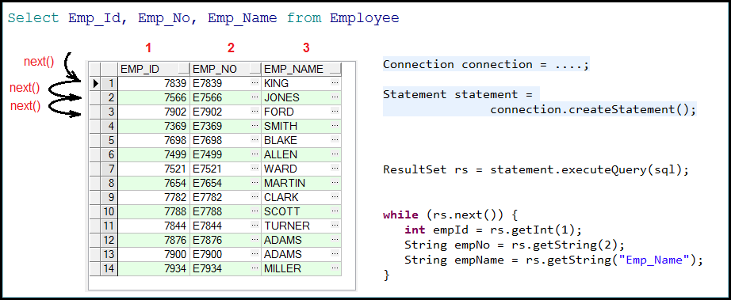
RESULT SET TRONG JDBC

Slide 3
HIỂN THỊ DỮ LIỆU TỪ MYSQL SỬ DỤNG JDBC TRONG JSP SERVLET
Bước 1: khởi tạo đối tượng PreparedStatement
PreparedStatement ptmt = null
Bước 2: Truyền truy vấn sql cho đối tượng PreparedStatement
String sql = “select * from account”
ptmt = conn.prepareStatement(sql);.
Bước 3: Thực thi truy vấn
ResultSet rs = ptmt.executeQuery();
Bước 5: Đóng đối tượng ResultSet
rs.close()
Bước 4: Hiển thị dữ liệu trong bảng sử dung next()
While (rs.next())
{
rs.getString(): lấy giá trị là chuỗi
rs.getInt(): lấy giá trị là số
}

